Slide 1

Bioetikai kihívások

Slide 2
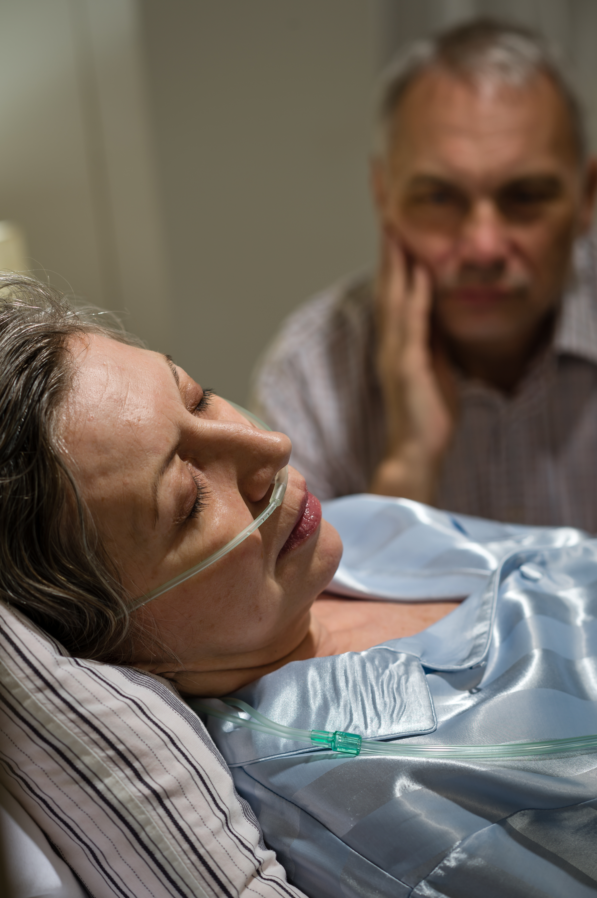
Az orvosi etika alapelvei
A beteg autonómiájának tiszteletben tartása
Az ártás tilalma
Jótékonyság
Igazságosság

Slide 3

Mettől meddig tart az emberi élet? Ki dönti el? (abortusz, eutanázia)

Slide 4

Az élet teljessége Isten ajándéka

Slide 5
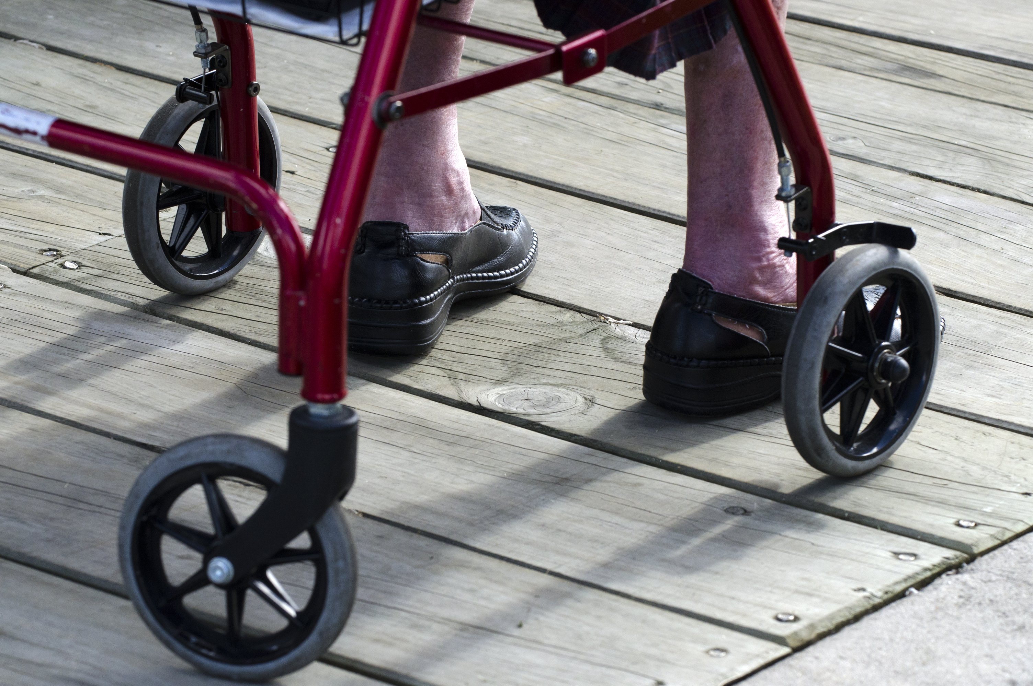
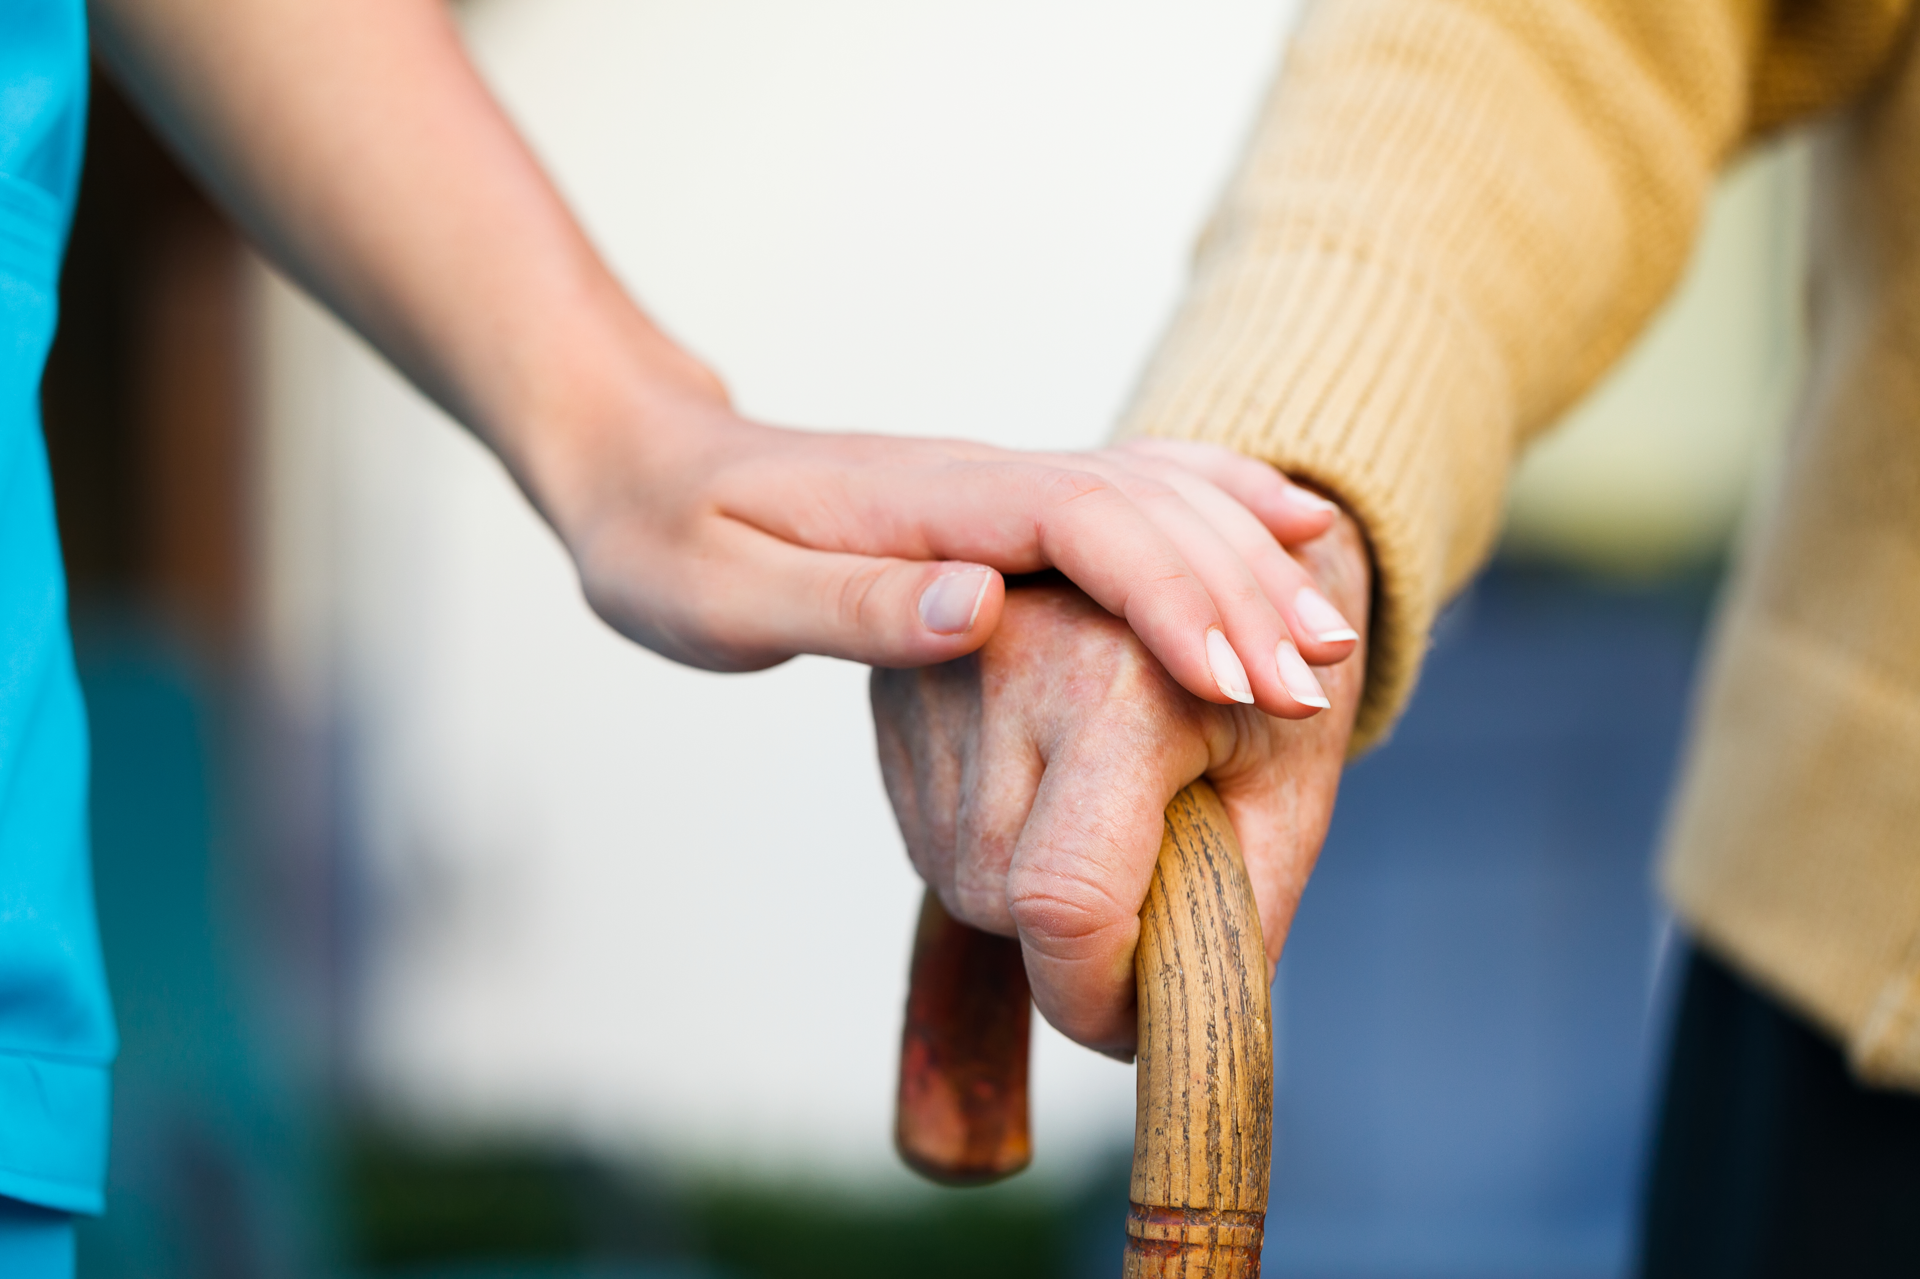

A szenvedő ember
A szenvedés csillapítása a szenvedő ember méltóságának tiszteletben tartásával.

Slide 6

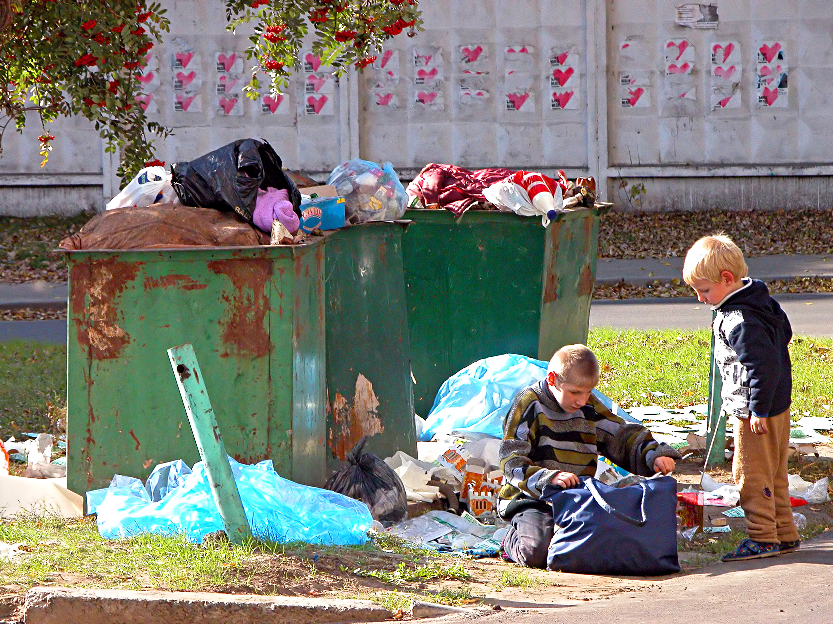

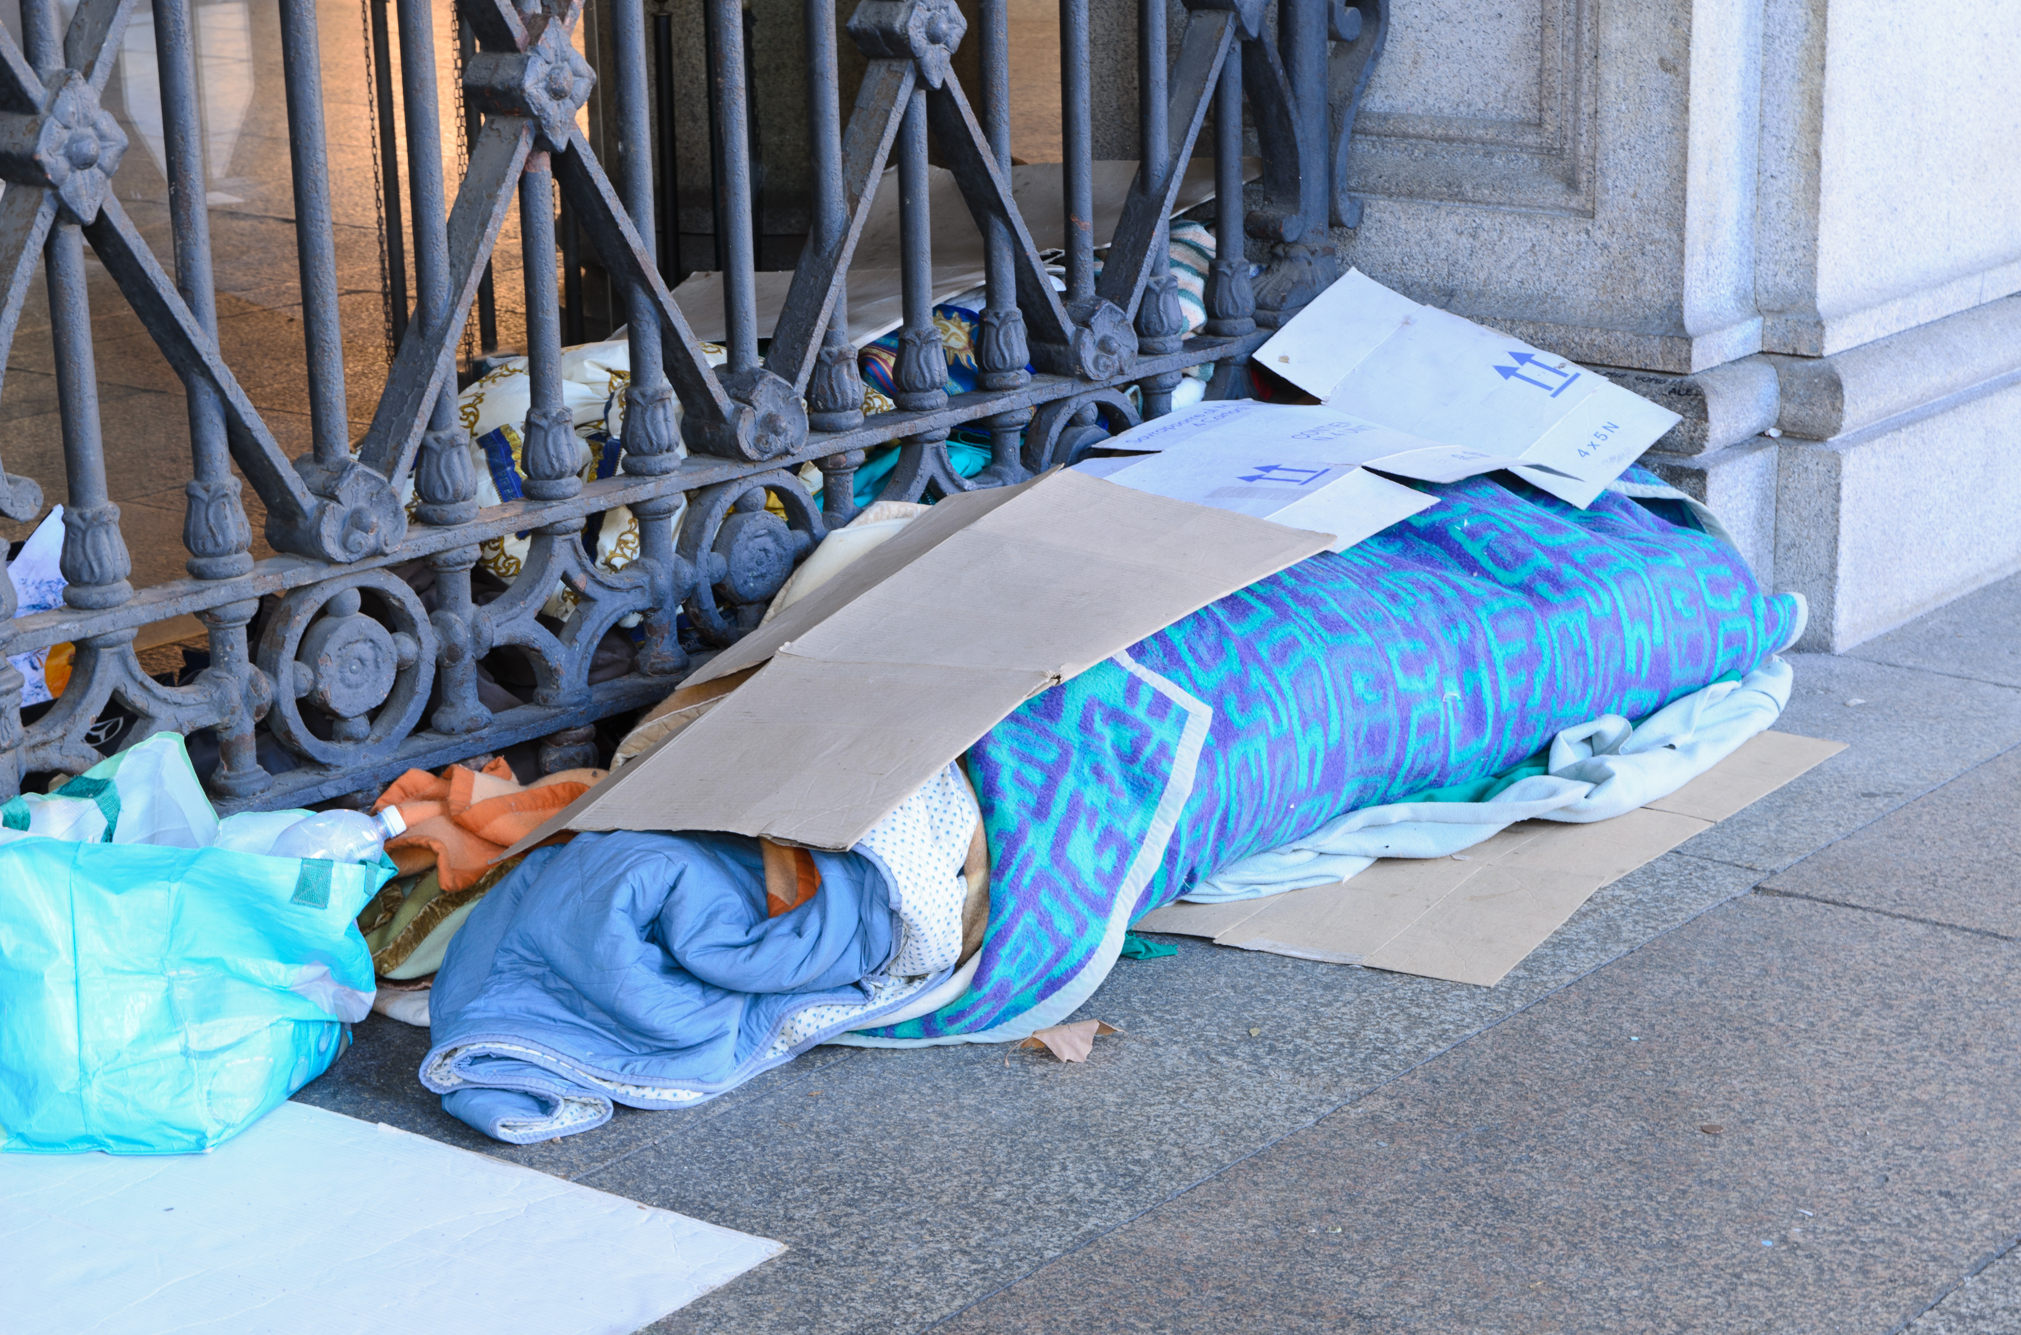
Az emberi élet méltósága nem függ a körülményektől

Slide 7
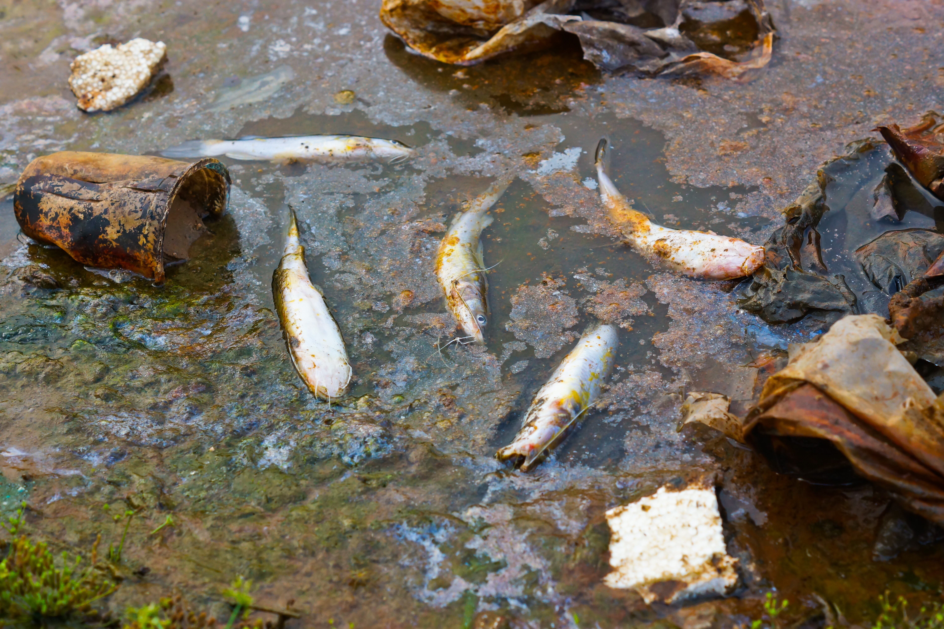
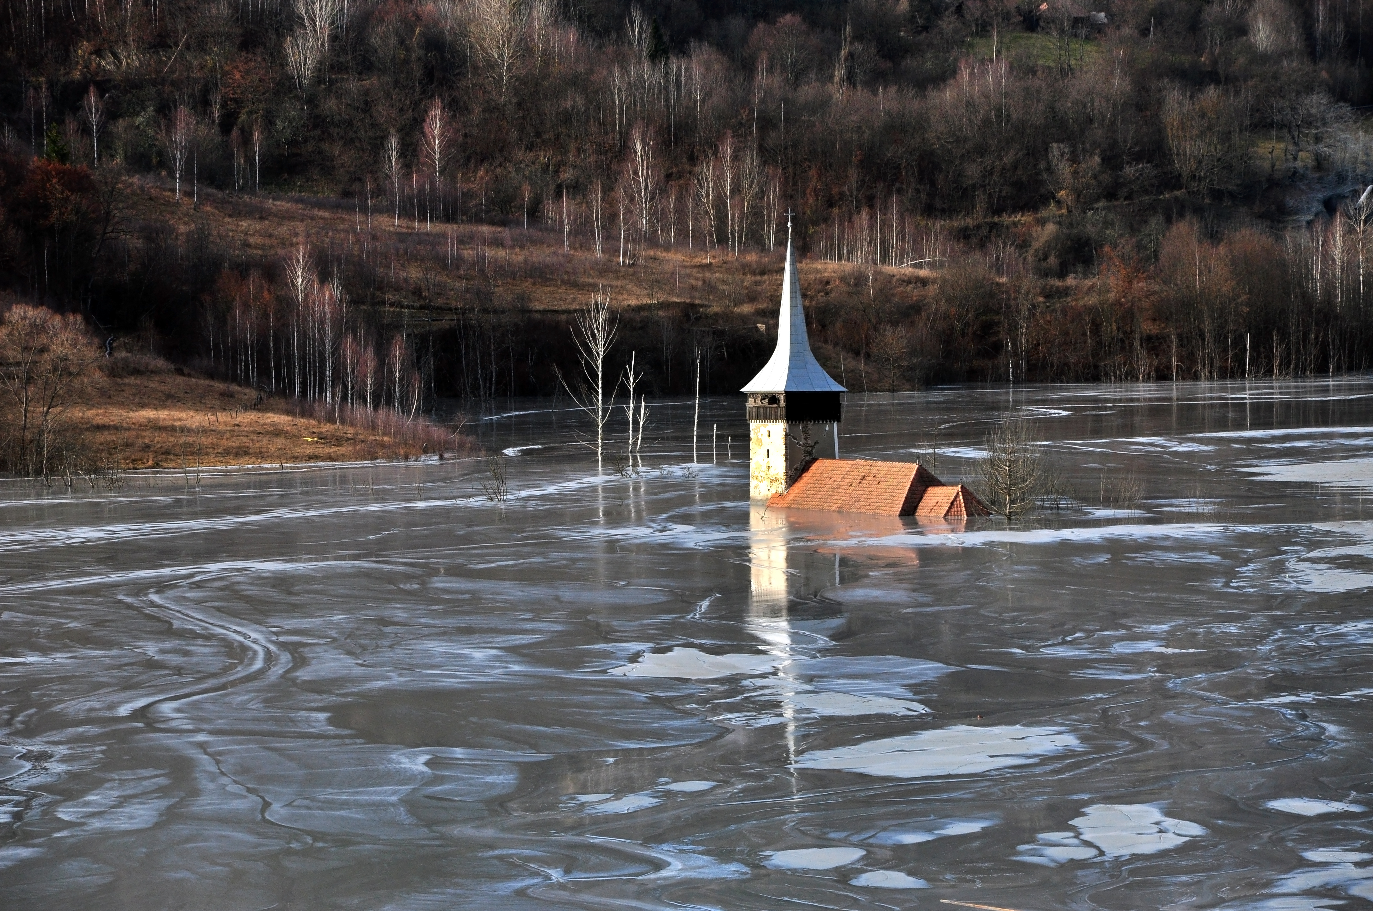
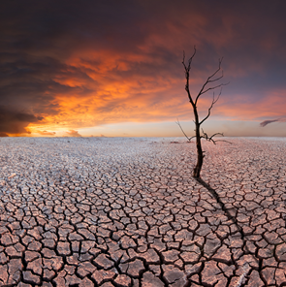
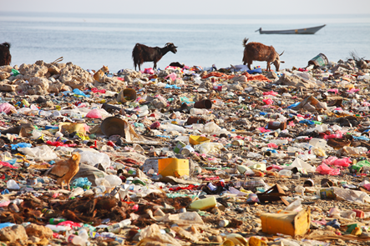
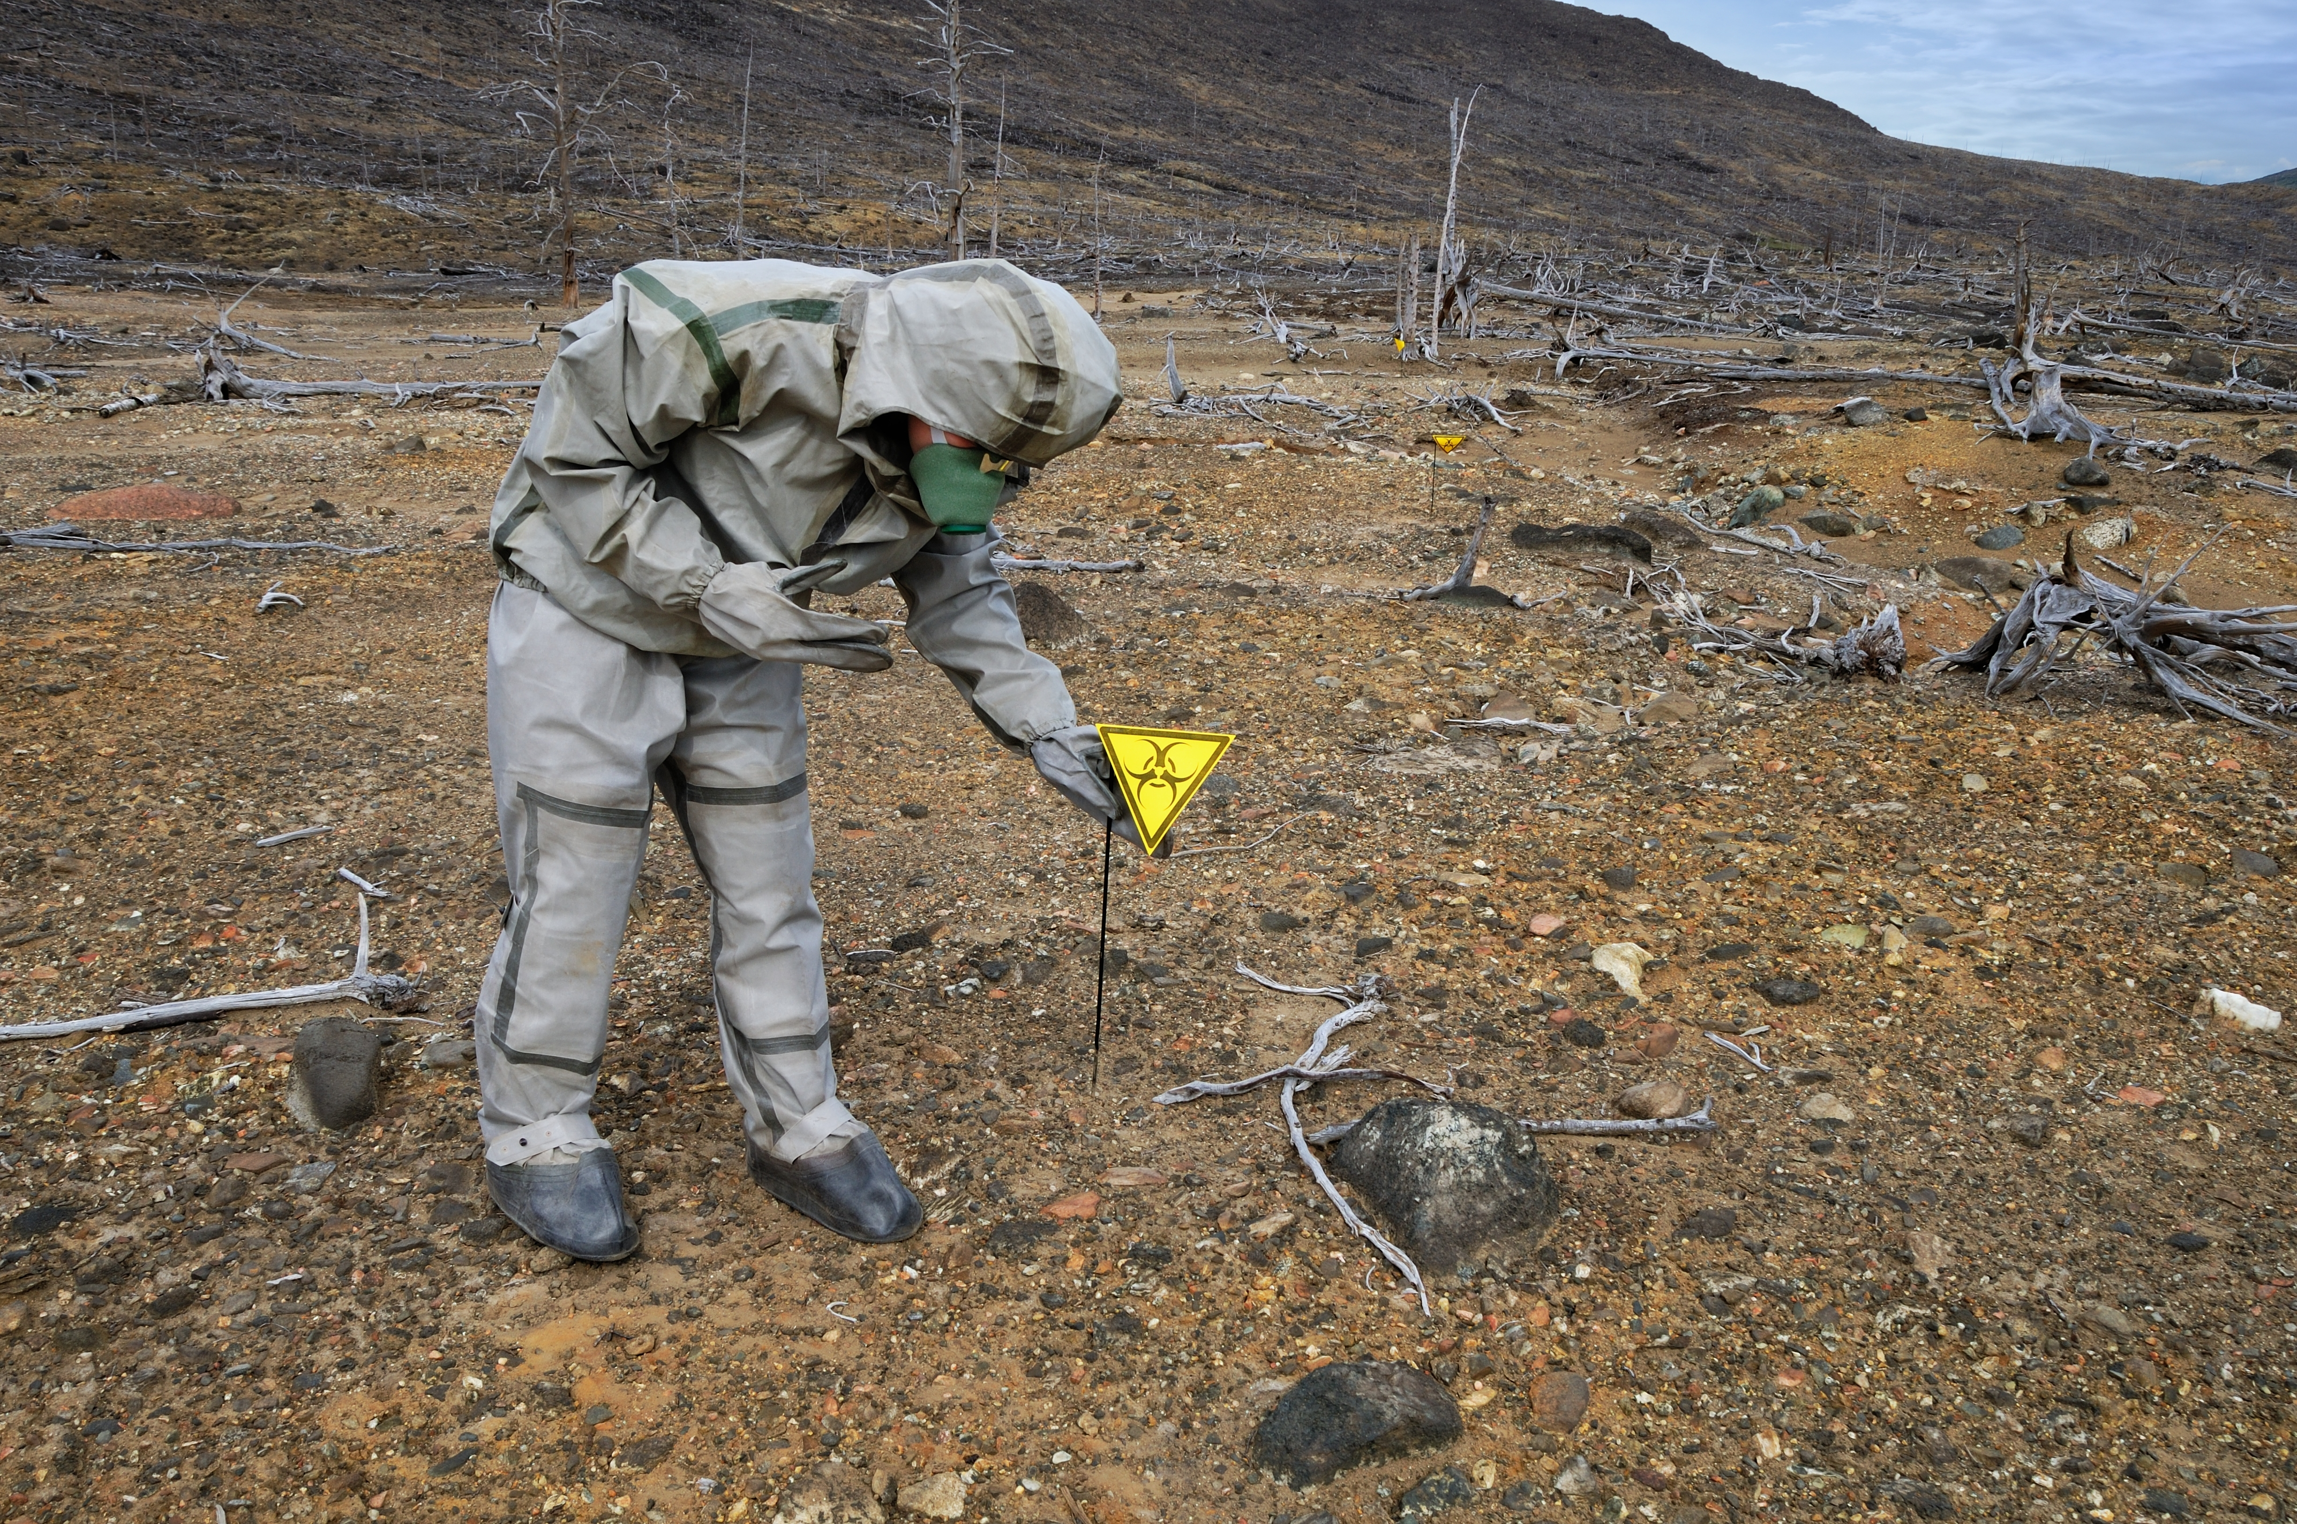
„Az ember uralkodik a természeten, mielőtt megtanult volna uralkodni önmagán.” (Albert Schweitzer)

Slide 8
A legátfogóbb nemzetközi környezetvédelmi szerződések
1972 Stockholm ENSZ Környezetvédelmi Világkonferencia
1992 Rio de Janeiro ENSZ 2. Környezetvédelmi Világkonferencia (Riói Nyilatkozat)
1997 Kiotói Egyezmény (iparosodott országok vállalták széndioxid-kibocsátásuk csökkentését)
2002 Johannesburg Fenntartható Fejlődés Világkonferencia
2009 Koppenhága ENSZ Klímakonferencia
2012 Rio de Janeiro ENSZ 4. Környezetvédelmi Világkonferencia

Slide 9

Az élővilág egyensúlyának megőrzése az emberiség közös feladata

Slide 10

Teremtésvédelem: környezettudatos életforma gyakorlása

